Slide 1

Rom前端框架的机制和原理分享
叶奎
2015-9-04

Slide 2

主题
ExtJs的入门与基本概念
Rom前端框架的结构和组成
Rom菜单,列表,按钮,弹窗实现机制与原理
Rom通用UI组件
前端配置工具BCT详解
前端学习资源推荐
Q&A

Slide 3
目标
对Rom的前端框架快速入门和上手有所帮助。
我自己在Rom前端方面的学习总结和整理。
通过分享和交流互动，在大家帮助下发现自己盲区和不足。
提升我们团队技术学习交流的氛围。

Slide 4
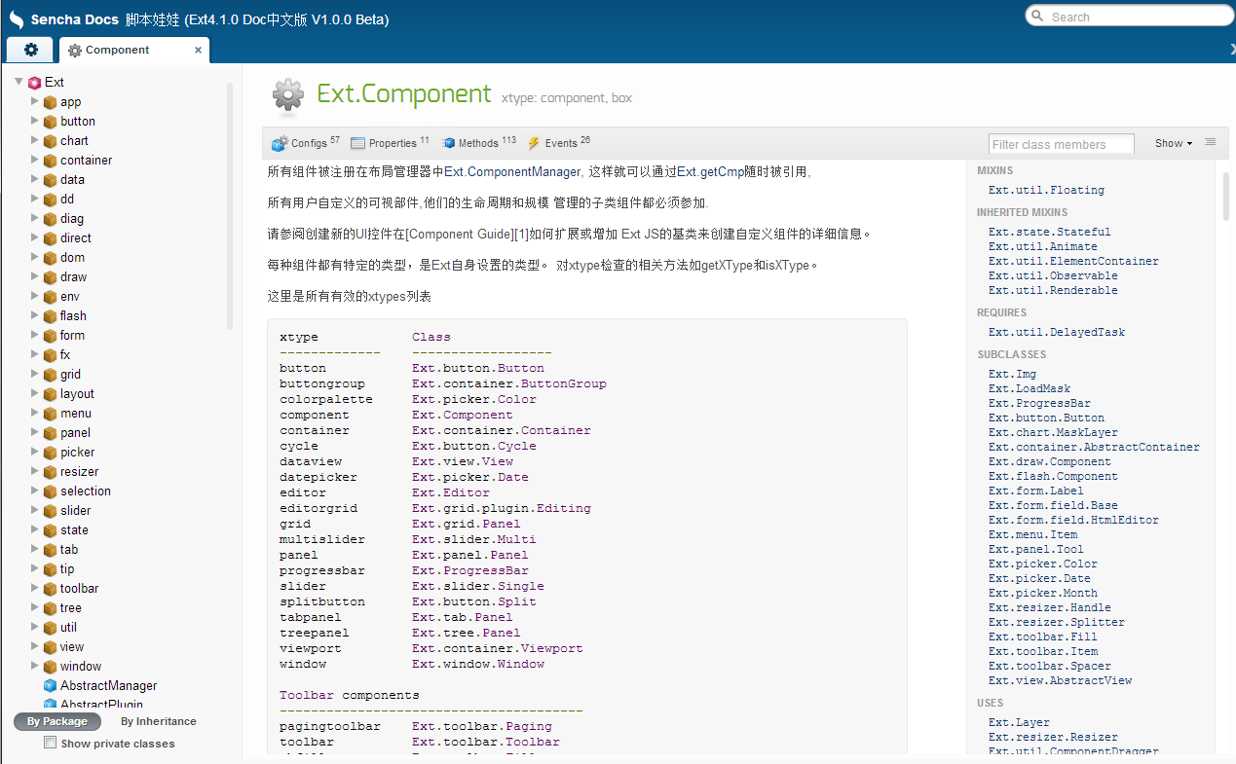
ExtJs的入门与基本概念
API文档使用

Slide 5
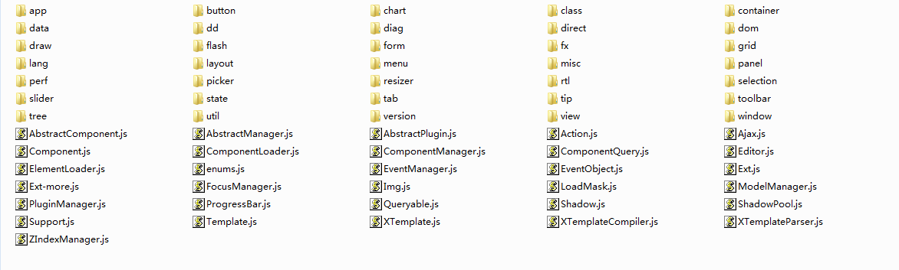
ExtJs的入门与基本概念
源代码学习
  如果要想深入应用Ext，那么阅读Ext项目的源代码这是必不可少的环节，Ext的代码质量非常高，通过阅读他的代码我们可以更加深刻的了解 javascript面向对象编程，Ext代码中包含了很多高级的js技巧以及设计模式。在使用Ext的过程中，我们经常根据项目的需要对Ext组件进行扩展，设计自己的组件或控件，而如何实现一个自定义的Ext组件，我们可以从Ext的各个组件源代码中找到答案。
  Ext的源代码在Ext项目的source目录。读Ext源码，并不一定非要从某一个地方开始，而组件核心代码Component.js、容器组件代码 Container.js、面板Panel.js等这些是必看的； core目录中的Element.js、Ext.js等也是必看的。当需要从一个控件进行扩展的时候，最好能简单看一看这个控件的源代码。

Slide 6
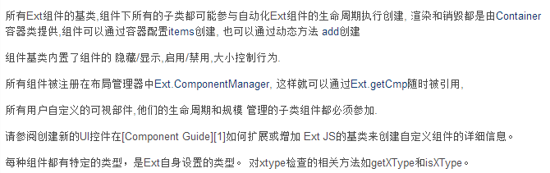
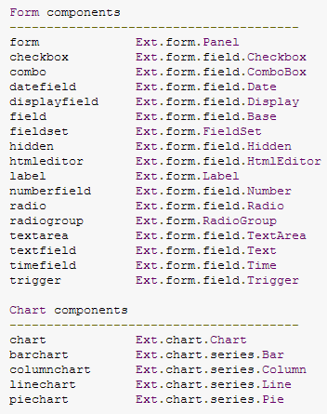
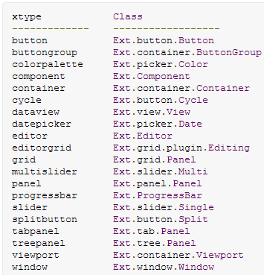
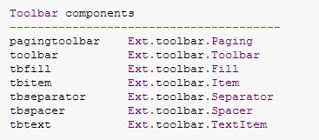
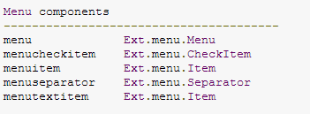
ExtJs的入门与基本概念
组件基类
  Ext.Component

Slide 7
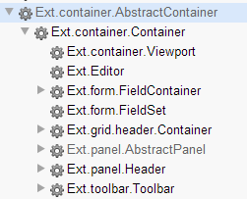
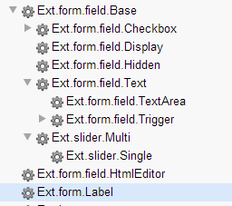
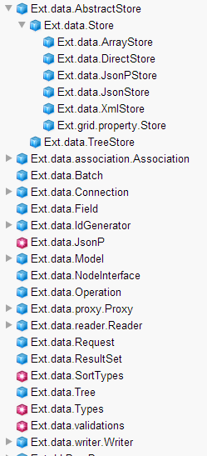
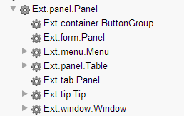
ExtJs的入门与基本概念
核心组件
  Ext.container系列
  Ext.panel 系列
  Ext.form 系列
  Ext.data 系列

Slide 8
Rom前端框架的结构和组成
核心JS库ExtJs4.2, Jquery1.9.1,artTemplate ,jquery.slideBox,HighCharts,kindeditor
前端项目结构组成
BCT工具
通用模块基类
通用组件与枚举
系统入口
JS压缩
参考徐凯的文档：
CHM前端架构解析.docx
http://192.168.1.221:8080/svn/CHM/trunk/12-附属资料/分享/徐凯/CHM前端架构解析.docx

Slide 9
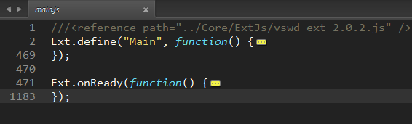

Rom的前端实现机制与原理
后台页面入口main.js
后台页面的整体布局是在类Main中实现的，分三大顶部，左边菜单，中间内容

Slide 10
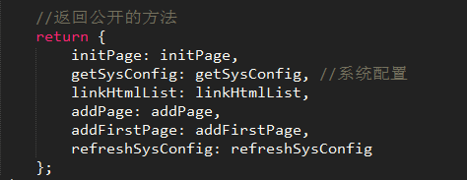
Rom的前端实现机制与原理
Main类的实现的主要功能
  初始化页面
  获取后端返回的系统配置
  菜单列表
  页面创建事件
  添加首页
  刷新系统配置

Slide 11

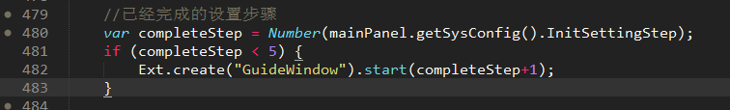
Rom的前端实现机制与原理
Ext.onReady()中实现的功能
  创建Main实例，并将页面布局，菜单信息和事件等加载渲染。
  每隔5分钟定时刷新系统配置信息和并保持登陆状态
  初始化系统配置向导
  关联主菜单与二级菜单

Slide 12
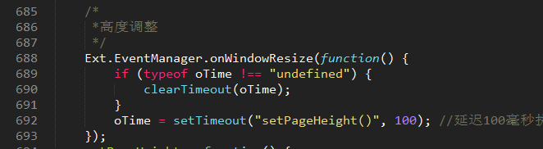
Rom的前端实现机制与原理
Ext.onReady()中实现的功能
  调整菜单滚动效果
  页面高度调整与适配
  监听磁卡刷卡操作
  Ext的全局配置与类的属性、方法的重写
  禁用后退键
  浏览器兼容实现

Slide 13
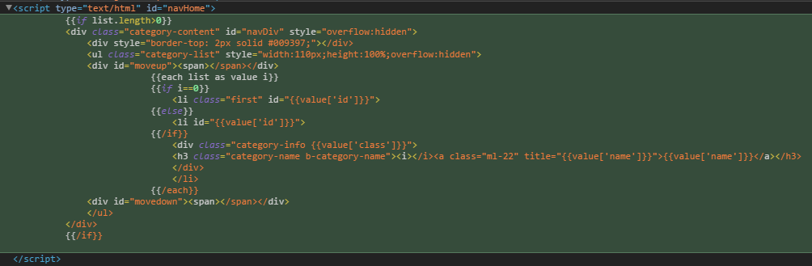
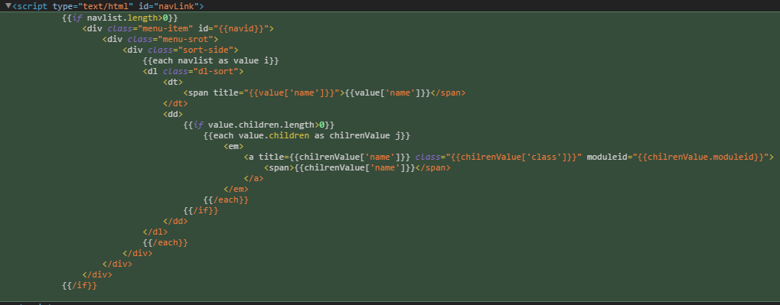
Rom的前端实现机制与原理
Rom菜单实现详解
  html模板
  一级菜单模板
  二级菜单与子模块的模板

Slide 14
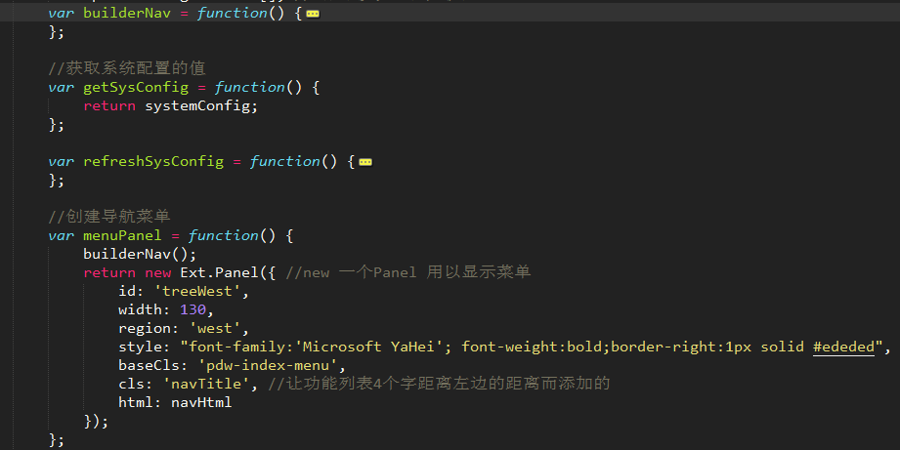
Rom的前端实现机制与原理
Rom菜单实现详解
  Main类中创建主菜单代码

Slide 15
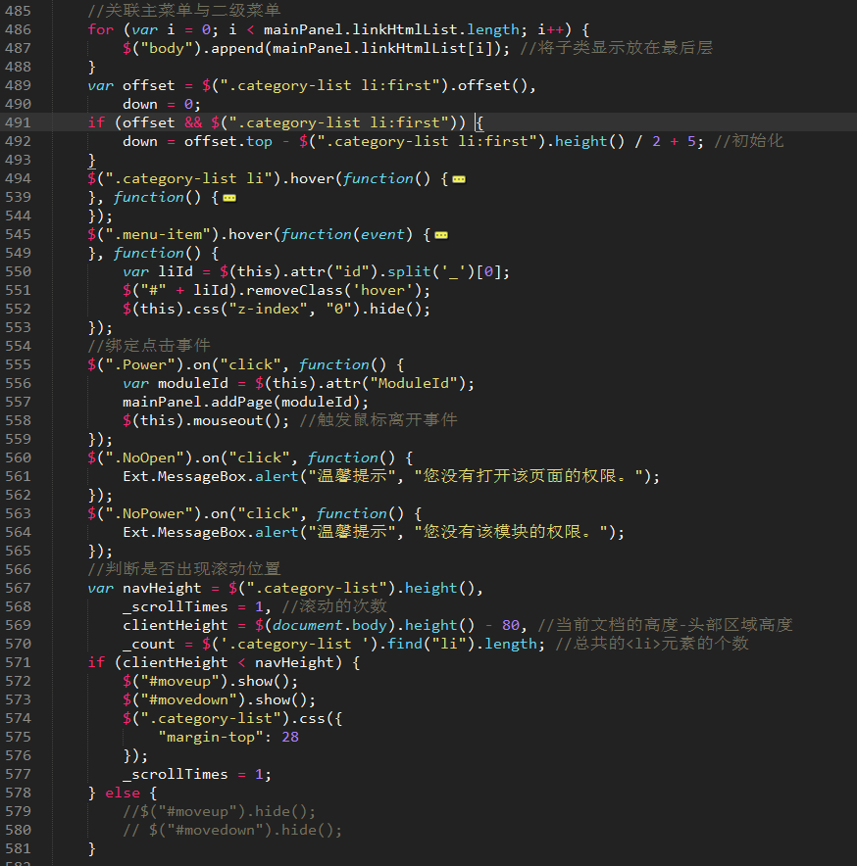
Rom的前端实现机制与原理
Rom菜单实现详解
  Ext.onReady()中关联主菜单与二级菜单

Slide 16
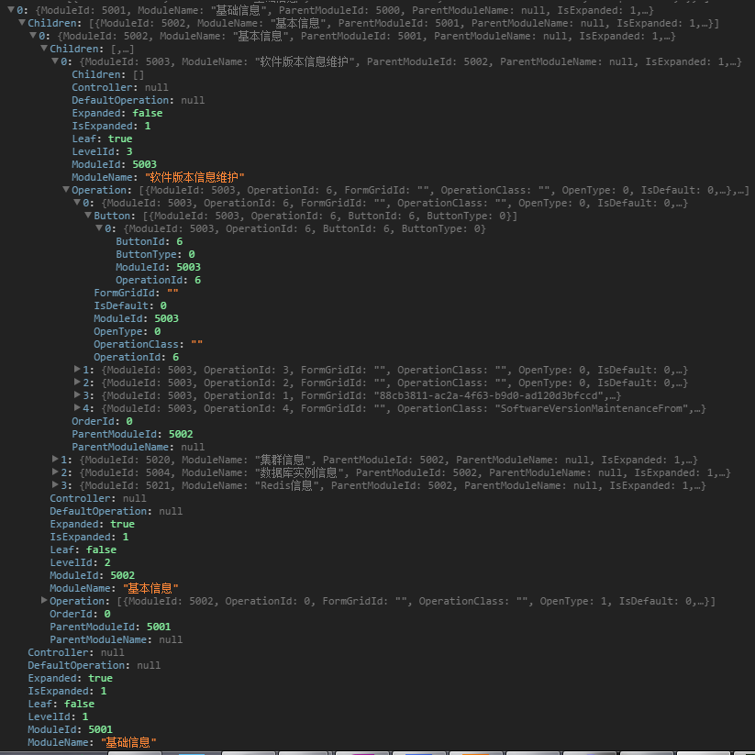
Rom的前端实现机制与原理
Rom菜单实现详解
  菜单数据结构

Slide 17
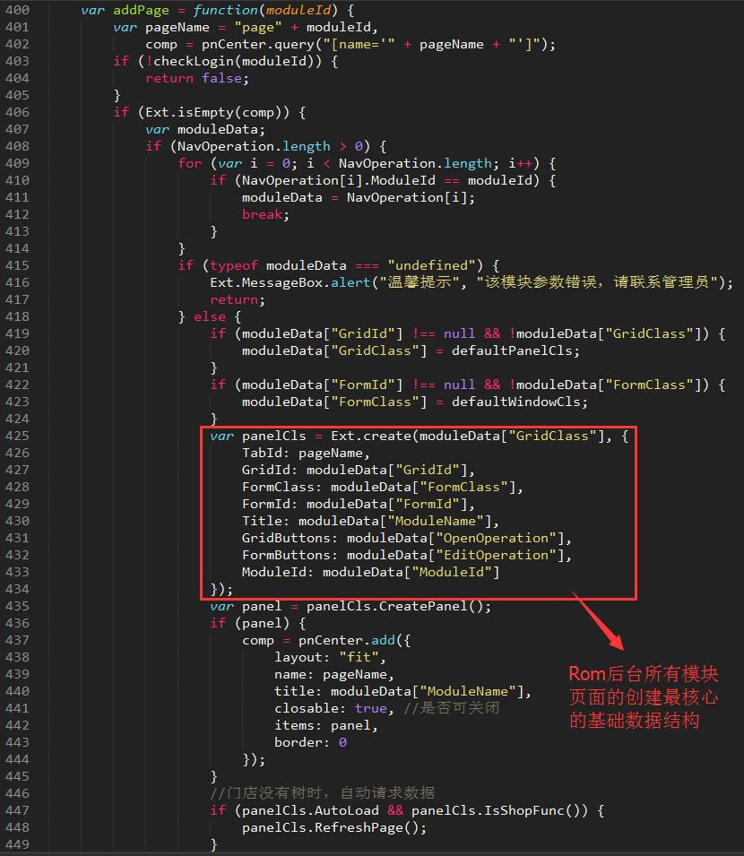

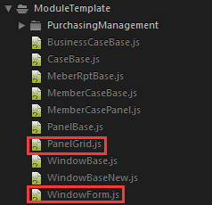
Rom的前端实现机制与原理
Rom模块页面的实现
  Main类中创建功能模块

Slide 18
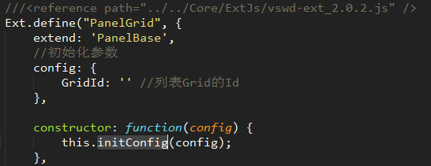
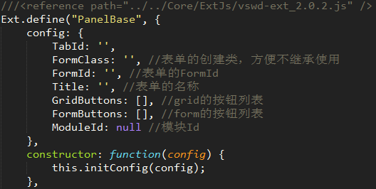
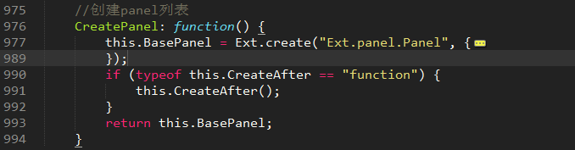
Rom的前端实现机制与原理
Rom模块页面的实现
  PannelGrid 类

Slide 19
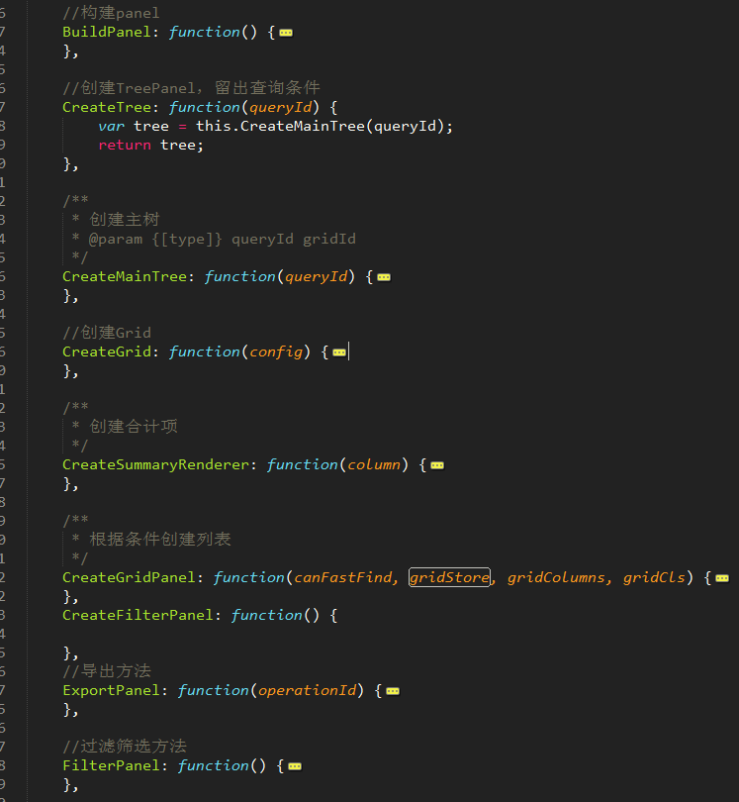
Rom的前端实现机制与原理
Rom模块页面的实现
  PannelGrid 创建

Slide 20
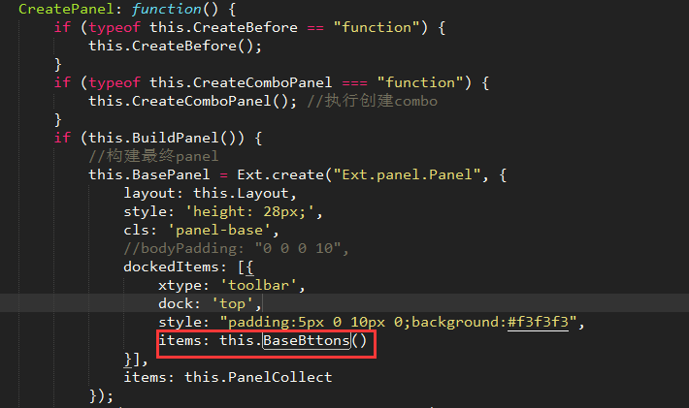
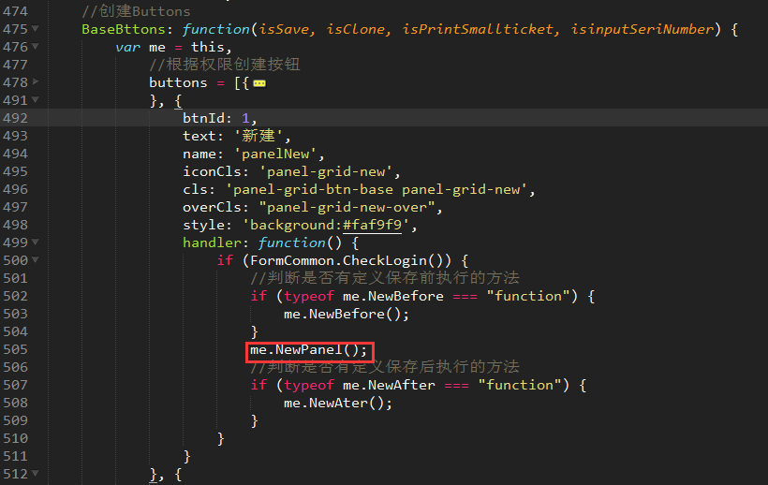
Rom的前端实现机制与原理
Rom模块页面的实现
  按钮创建
  按钮事件绑定

Slide 21
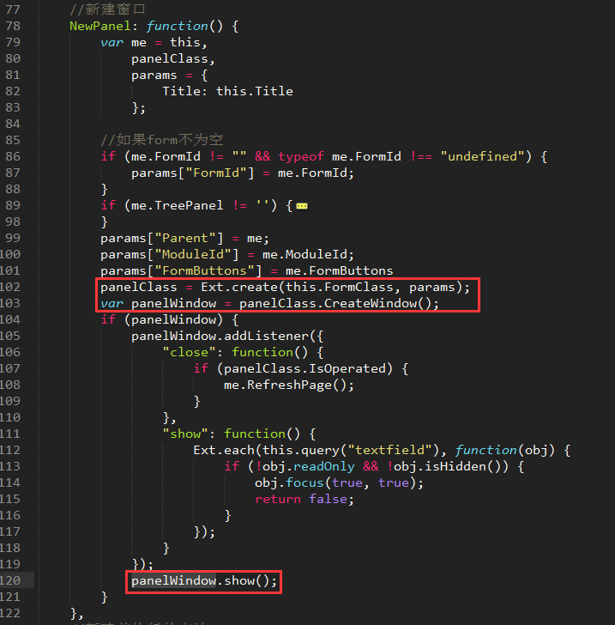
Rom的前端实现机制与原理
Rom模块页面的实现
  弹窗创建

Slide 22
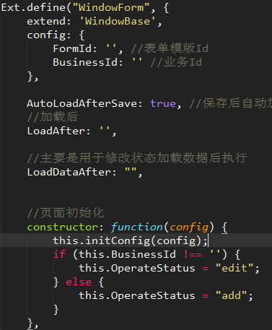
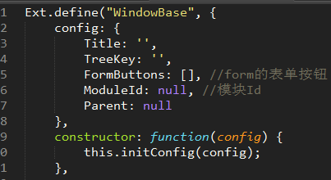
Rom的前端实现机制与原理
Rom模块页面的实现
  WindowForm类
  WindowBase类

Slide 23
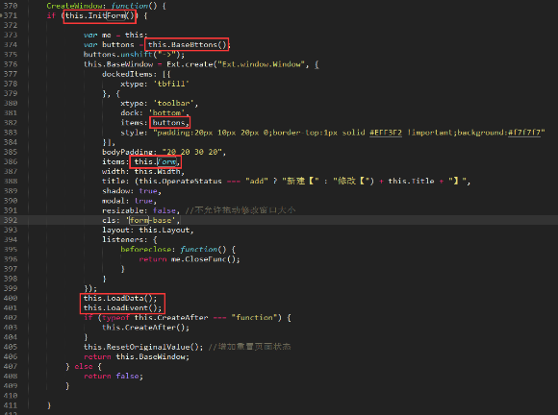

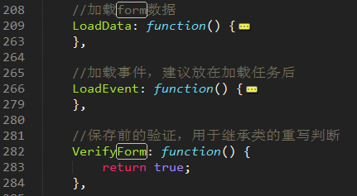
Rom的前端实现机制与原理
Rom模块页面的实现
  窗体创建
  表单界面初始化
  加载表单数据与事件

Slide 24
Rom通用UI组件
AutoComplete.js 系统通用下拉选择grid。
ItemSelecter.js 通用选择弹出窗基类。
ButtonExtend.js 通过传递参数，创建由“ItemSelecter”类返回的窗口。
ComboGrid.js 统一下拉框，本地分页。
ComboGridRemote.js 也是统一下拉框，与上面的类的区别是服务器端分页。
FilterControl.js过滤控件，嵌入在列表的top中。

Slide 25
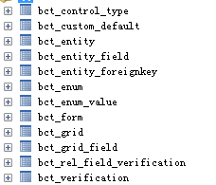
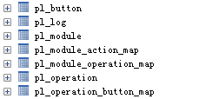
前端配置工具BCT详解
配置工具，配置的数据保存数据库中
BCT 主要以下配置功能
  一级菜单，二级菜单，模块的定义
  模块的权限，grid列表，自定义JS类，按钮的定义
  grid列表的数据源SQL，列字段信息定义
  通用下拉的表，及显示字段信息定义
  弹出窗的表单定义
  枚举定义

Slide 26
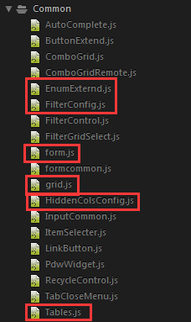
前端配置工具BCT详解
配置生成的JS代码

Slide 27
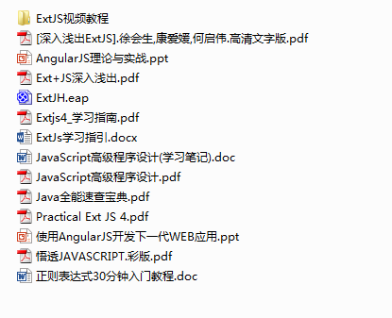
前端学习资源
\\192.168.1.221\参考资料\技术资料\Javascript
慕课网：http://www.imooc.com/course/list?c=fe

Slide 28
前端学习资源：博客
公司同事
陈焱：http://www.cnblogs.com/constantince/
博客园技术牛人
汤姆大叔：http://www.cnblogs.com/TomXu/
叶小钗：http://www.cnblogs.com/yexiaochai/
司徒正美：http://www.cnblogs.com/rubylouvre/
黄灯桥(ExtJs)：http://blog.csdn.net/tianxiaode/article/category/843488
小胡子哥（李靖）：http://www.cnblogs.com/hustskyking/
张旭金(CSS):http://w彤想0·ww.zhangxinxu.com/
Aaron:http://www.cnblogs.com/aaronjs/
Sandy http://www.cnblogs.com/snandy/

Slide 29
Question & Answer

Slide 30


